Slide 1
ДЕТСКОЕ ДВИЖЕНИЕ:
АКТИВНОСТЬ, ДОБРОВОЛЬНОСТЬ, СОТРУДНИЧЕСТВО

Slide 2
В детском движении Казани на 2019-2020 учебный год задействовано
103 510 детей и подростков, что составляло 75 % от общего
количества школьников города

Slide 3
План мероприятий на 2020-2021 учебный год
Мероприятие | Сроки проведения
Экологическая квест-игра с практическими заданиями по уборке и облагораживанию территорий города на основе всероссийской игры «Чистые игры» | сентябрь-октябрь
Профильная смена для лидеров детских общественных организаций и школьных ученических самоуправлений «Дети Казани» | октябрь-ноябрь
Городской конкурс образовательных организаций, развивающих ученическое самоуправление | ноябрь-декабрь
Городской конкурс социальных проектов и добровольческих акций «Добрый город» | январь-февраль
Городской конкурс видеороликов и инфографики «#МояКазань» среди детей и молодежи г.Казани | февраль-апрель
Городской конкурс для юных блогеров и пресс-центров «Есть контакт» | февраль-апрель
Профильная смена «Путь юного журналиста» | март
Городской смотр-конкурс для советов детских общественных организаций «Актив года» | март-апрель
Марафон в социальных сетях «До луны и обратно» для детей и подростков г.Казани | апрель
Городская игра для актива детских общественных организаций «АБВГД» (Активист, Будь Всегда Готов Действовать) | май
Проект по профориентации «Штурманы» | в течении года
Проект по правильному питанию «АшБот» | в течении года
Проект «100 вопросов взрослому» | в течении года

Slide 4
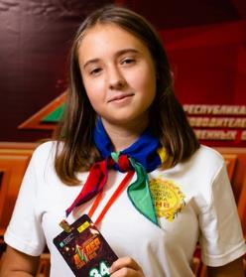
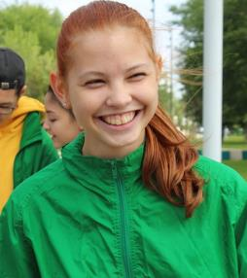
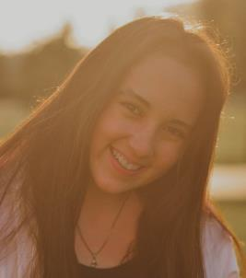
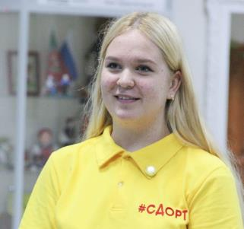
ВЫБОРЫ ПРЕДСЕДАТЕЛЯ
Гаврилова Анастасия
Лукашевич Полина
Баргилова Алёна
Волкова Анастасия

Slide 5
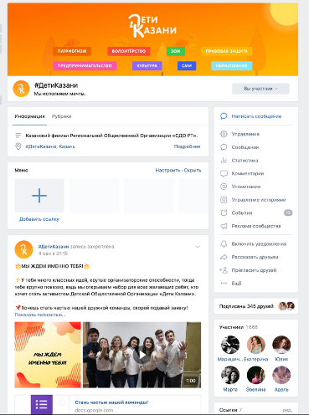
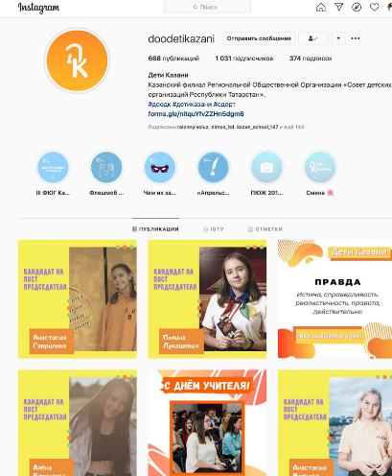
СОЦИАЛЬНЫЕ СЕТИ
https://vk.com/doodk
www.instagram.com/doodetikazani

